Slide 1
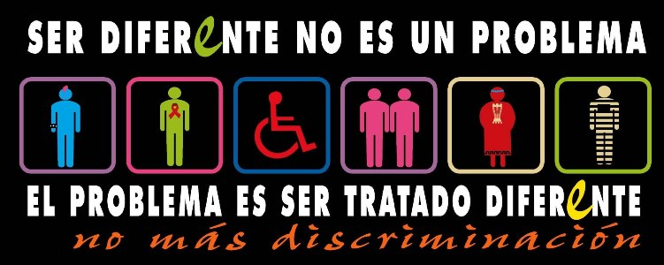
Tipos de discriminación

Slide 2
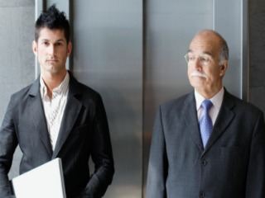
Discriminación por edad:
Esta forma de discriminación afecta al grupo que busca trabajo, pues se imponen
límites de edad para la contratación o bien se alega una falta de tiempo para alcanzar el desarrollo optimo dentro de la empresa o un exceso de experiencia.

Slide 3
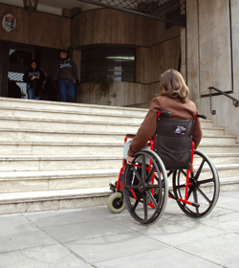
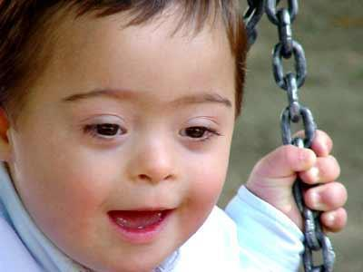
Discriminación por discapacidad:
La forma de discriminación más común consiste en la falta de oportunidades para
encontrar un empleo, lo que produce que los discapacitados encuentren trabajos de
baja remuneración o simplemente vivan extensos periodos de tiempo desempleados.

Slide 4
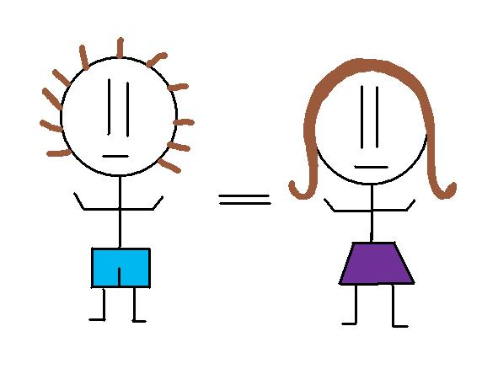
Discriminación por sexo:
Es la forma más común de discriminación y las mujeres el grupo más afectado,aun cuando se disminuye la brecha entre hombres y mujeres que trabajan en el mundo, la brecha salarial entre estos dos grupos esta lejos de disminuir en forma considerable, además de que entre dos personas de distinto genero igualmente capacitadas es probable que la mujer obtenga un trabajo de menor jerarquía o peor remunerado.

Slide 5
Discriminación ideológicas:
la forma de discriminación mas común consiste en la falta de tolerancia hacia las opiniones del resto como por ejemplo ideas políticas.

Slide 6
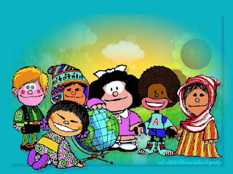
Discriminación por nacionalidad:
La discriminación por origen nacional significa tratar a alguien de manera menos favorable porque él o ella provienen de un lugar en particular,

Slide 7
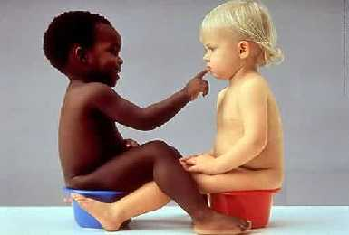
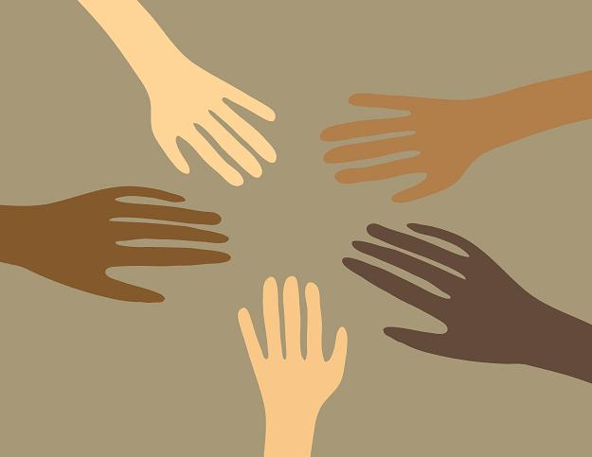
Discriminación por color de piel:
la forma de discriminación mas común consiste en las burlas o prejuicios hacia personas con un color de piel mas oscura. y pensando que por esta razon pueden ser un ladrón etc

Slide 8
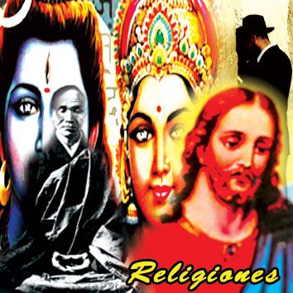
Discriminación por religión:
Las principales formas de discriminación religiosa tienen que ver con conductas
ofensivas al interior de la empresa, faltas de respeto a costumbres religiosas,

Slide 9
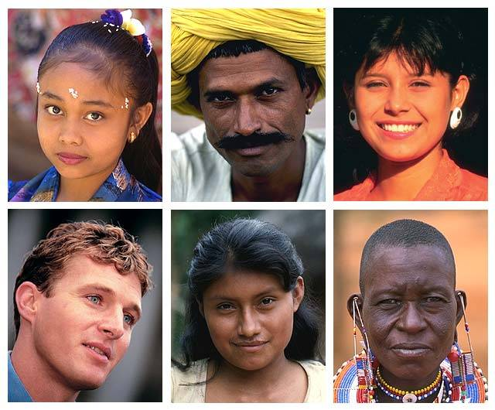
Discriminación por raza:
Esta forma de discriminación afecta los emigrantes, minorías étnicas y a la población
indígena y tribales y otros grupos vulnerables. Al aumentar el ritmo de migración entre países se ha variado la composición cultural y racial dentro de los mismos, lo que produce nuevas formas de discriminación racial contra trabajadores emigrantes y
alcanza hasta la segunda o tercera generación de hijos de estos, que ya siendo ciudadanos del mismo país igualmente se ven afectados.

Slide 10
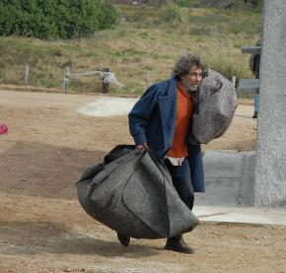
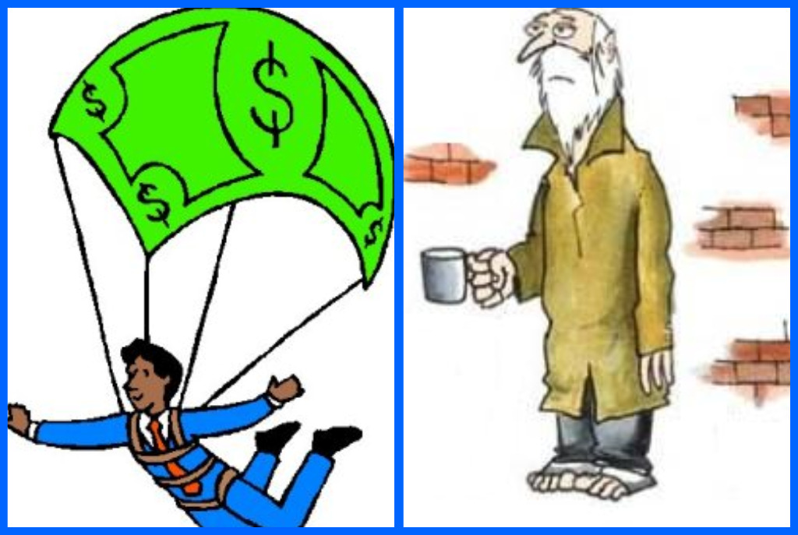
Discriminación por clase social:
se tiende en muchas ocasiones a dar un trato a las personas dependiendo del grupo o nivel social al que corresponda, con frecuencia esta discriminación ocurre de un nivel social alto hacia un nivel bajo, esto es porque creen que por pertenecer a una clase social baja las personas son menos, sin educación y estudios y hasta llegan a ser ofensivas con estas personas

Slide 11
Discriminación por orientación sexual:
este tipo de discriminación como lo dice claramente su nombre es por la orientación sexual de las personas como por ejemplo la homosexualidad, burlas, agresividad, tratándolos de enfermos entre otras cosas.

Slide 12
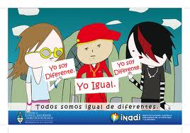
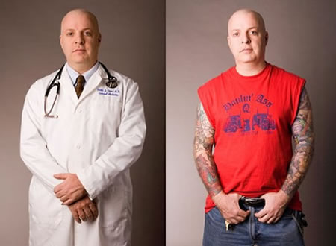
Discriminación por apariencia física:
este tipo de discriminación puede adoptar diferentes formas como por ejemplo burlas por problemas de obesidad, no aceptación en trabajos por como viste entre otros.

Slide 13
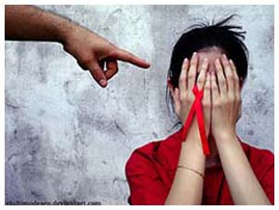
Discriminación por enfermedades venéreas:
Este tipo de discriminación puede adoptar distintas formas, desde la segregación y
molestias de los compañeros de trabajo, así como el descenso de categoría profesional o imposición de pruebas obligatorias a trabajadores de grupos vulnerables
y puede llegar hasta el despido injustificado negándole también de este modo indemnizaciones o seguros de salud obligatorios

